Slide 1


Slide 2
ลำดับความสำคัญมาตรฐาน
1. มาตรฐานระดับบริษัท (company standards)
2. มาตรฐานระดับประเทศ (national standards) TIS, JIS, ASTM, BS, …
3. มาตรฐานระดับภูมิภาค (regional standards) EN, ASEAN, …
4. มาตรฐานระดับสากล(International Organization for Standardization-ISO)

Slide 3
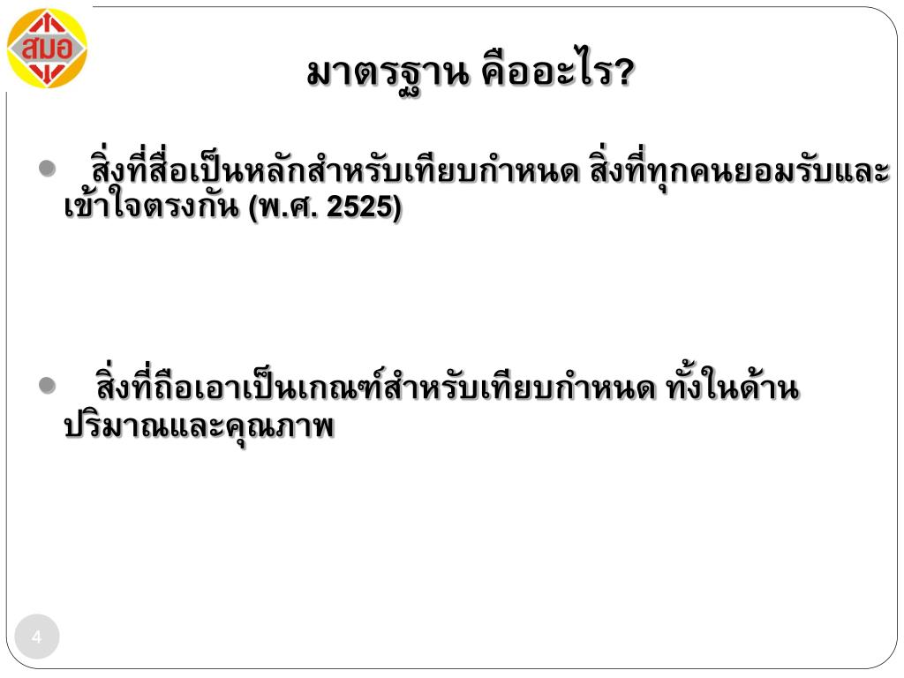

Slide 4
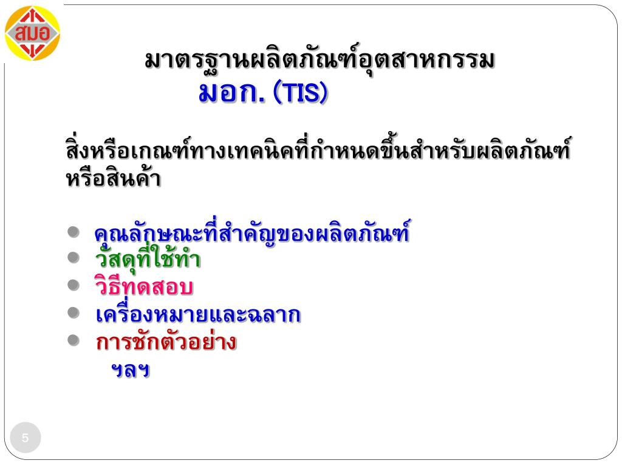

Slide 5

1. ระบบไฟ, เสียง, เบรก และด้านสิ่งแวดล้อม (มลพิษ).
2. อัตราการปล่อยก๊าซ CO2
3. อัตราสิ้นเปลืองเชื้อเพลิง (Eco Sticker)
4. มาตรฐานแบตเตอรี่และระบบชาร์จไฟ.

Slide 6
ประโยชน์ต่อผู้ผลิต
1.ช่วยเพิ่มประสิทธิภาพในการผลิต
2. ช่วยให้ได้สินค้าที่มีคุณภาพสม่ำเสมอ
3. ทําให้สินค้ามีคณภาพดีขึ้นและราคาถูกลง
4. เพิ่มโอกาสทางการค้า ในการจัดซื้อจัดจ้างของหน่วยงานที่มีการกําหนดให้สินค้าต้องได้ มอก.

Slide 7
ประโยชน์ผู้บริโภค
1.ช่วยในการตัดสินใจเลือกซื้อสินค้าและบริการ
2. สร้างความปลอดภัยในการนำไปใช้
3. ในกรณีที่ชํารุด ก็สามารถหาอะไหล่ได้ง่าย เพราะสินค้ามีมาตรฐานเดียวกันใช้ทดแทนกัน
4. วิธีการใช้และบํารุงรักษาใกล้เคียงกันไม่ต้องเรียนรู้ใหม่ทุกครั้งที่ซื้อ
5. ได้สินค้าคุณภาพดีขึ้นในราคาเป็นธรรมคุ้มการใช้งาน

Slide 8
ประโยชน์ต่อเศรษฐกิจส่วนรวมหรือประโยชน์ร่วมกัน
1. ช่วยเป็นสื่อกลางเป็นบรรทดฐานทางการค้าทำให้ผู้ผลิตและผู้บริโภคมีความเข้าใจตรงกัน
2. ก่อให้เกิดความยุติธรรมในการซื้อขาย
3. ประหยดการใช้ทรัพยากรของชาติทําให้มีการใช้ทรัพยากรอย่างเกิดประโยชน์สูงสุด
4. สร้างโอกาสทางการแข่งขันให้ผู้ประกอบการไทย
5. ป้องกันสินค้าคุณภาพต่ำนำเข้ามาจําหน่ายในประเทศ
6. สร้างความเข้มแข็งให้กับอุตสาหกรรมและเศรษฐกิจของประเทศ

Slide 9



Slide 10


เฉพาะด้านความปลอดภัย
มาตรฐานสำหรับผลิตภัณฑ์ชุมชน (มผช.)

Slide 11


เฉพาะด้านสิ่งแวดล้อม
เฉพาะด้านความเข้ากันได้ทางแม่เหล็กไฟฟ้า

Slide 12


Slide 13


Slide 14
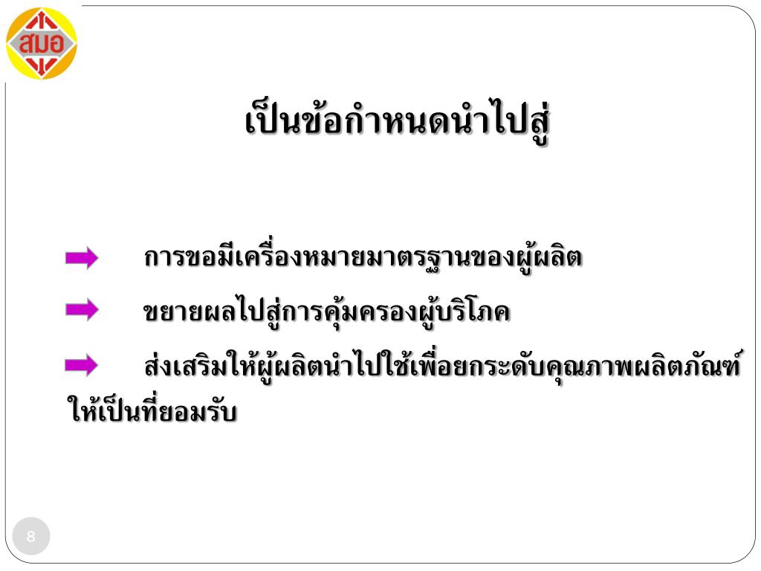

Slide 15


Slide 16


Slide 17
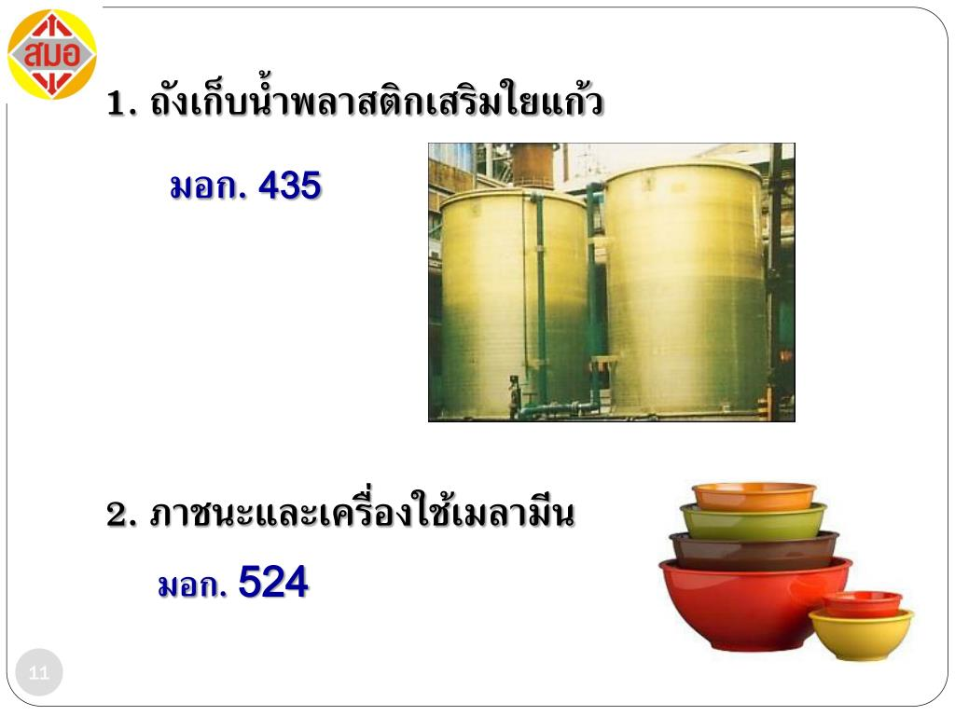

Slide 18
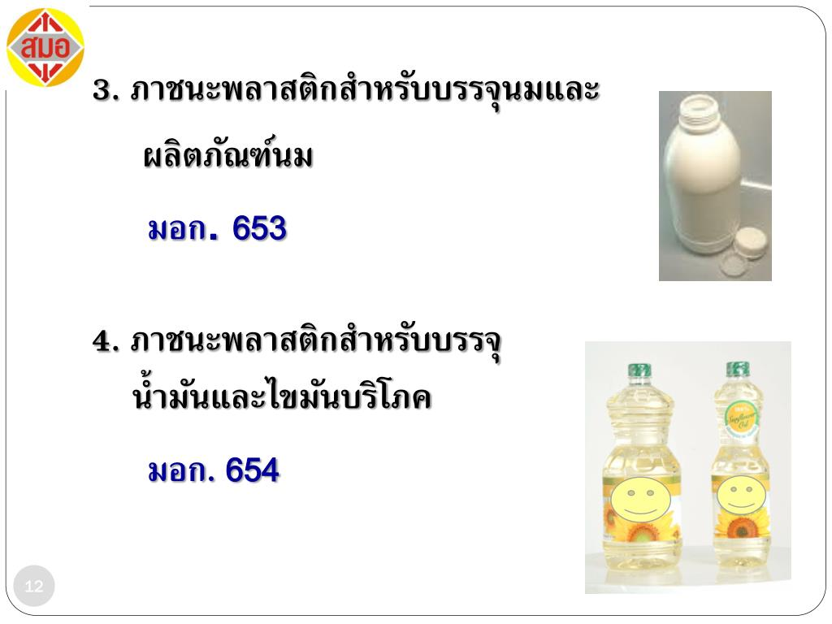

Slide 19


Slide 20


Slide 21


Slide 22


Slide 23
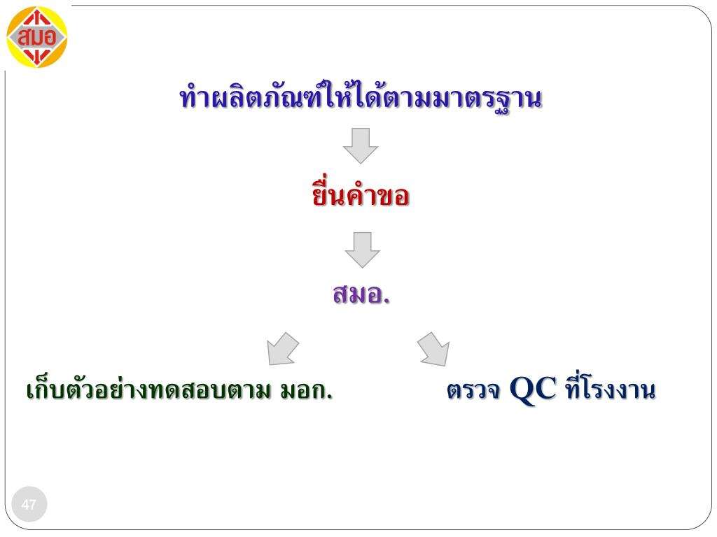

Slide 24


Slide 25
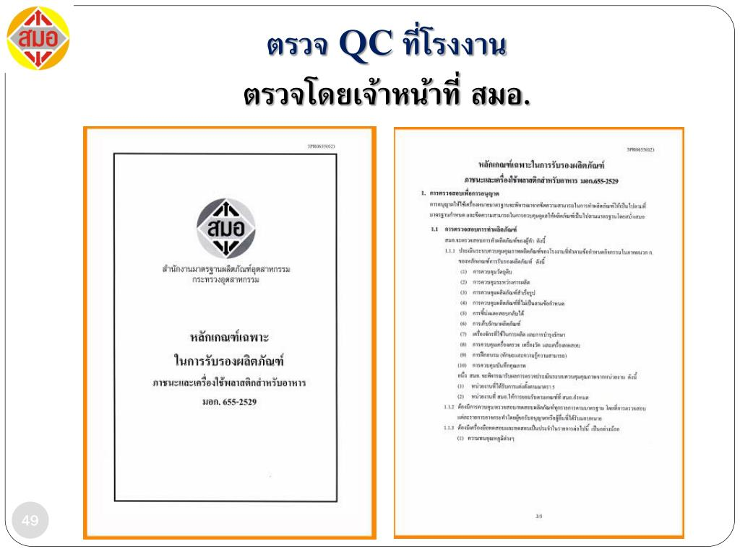

Slide 26
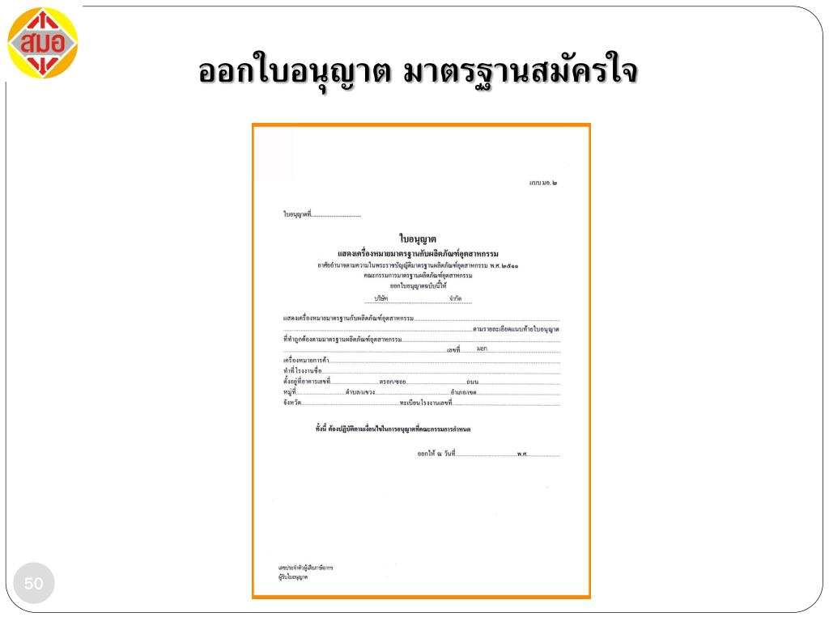

Slide 27
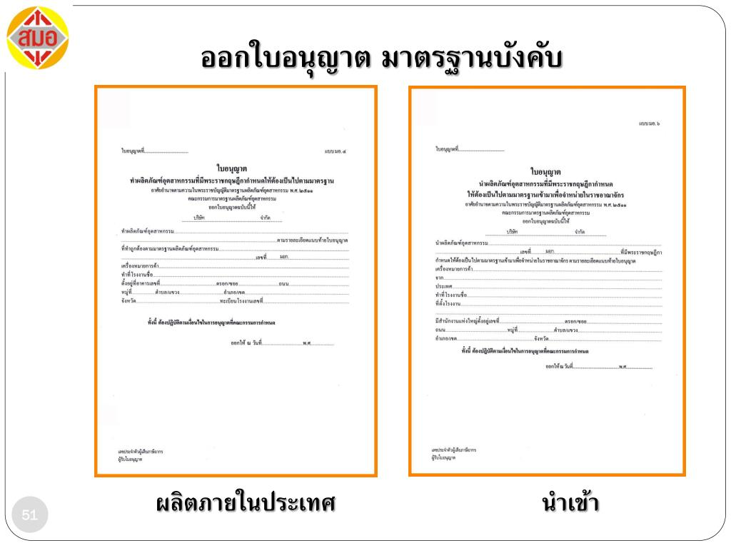

Slide 28
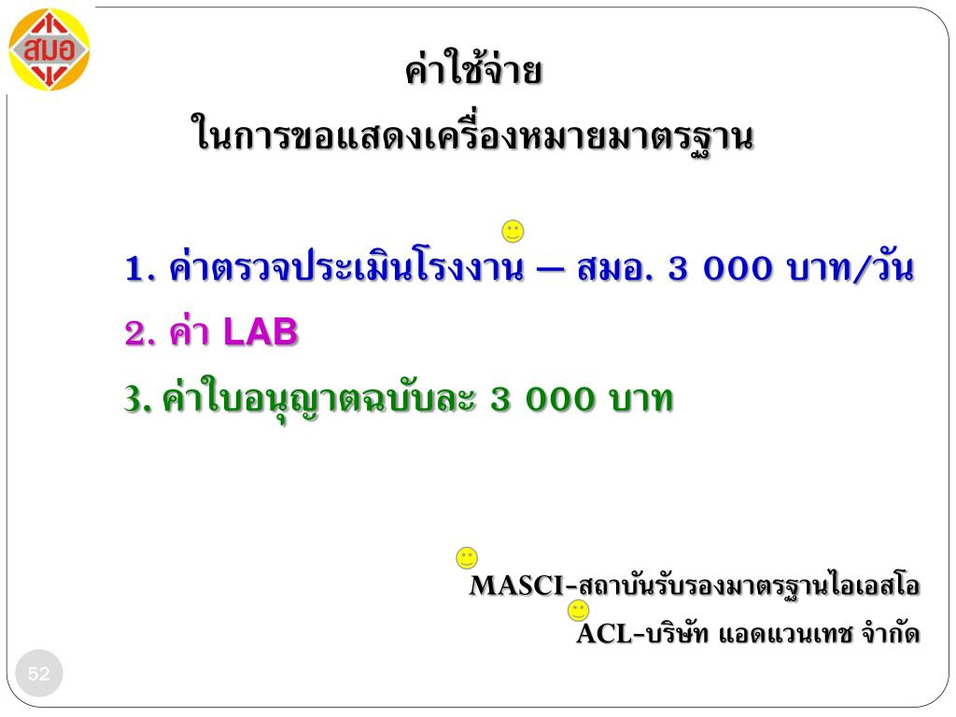

Slide 29


Slide 30
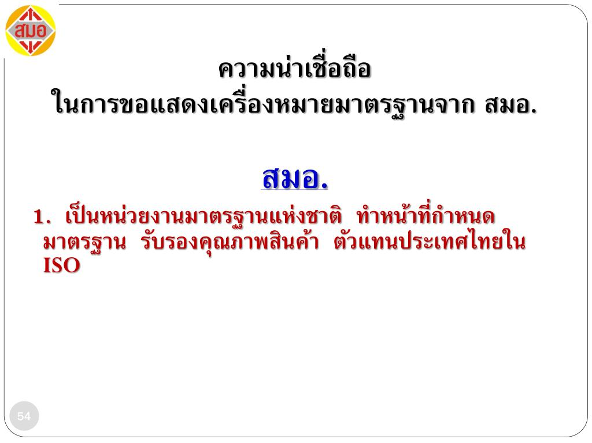

Slide 31


Slide 32


Slide 33


Slide 34
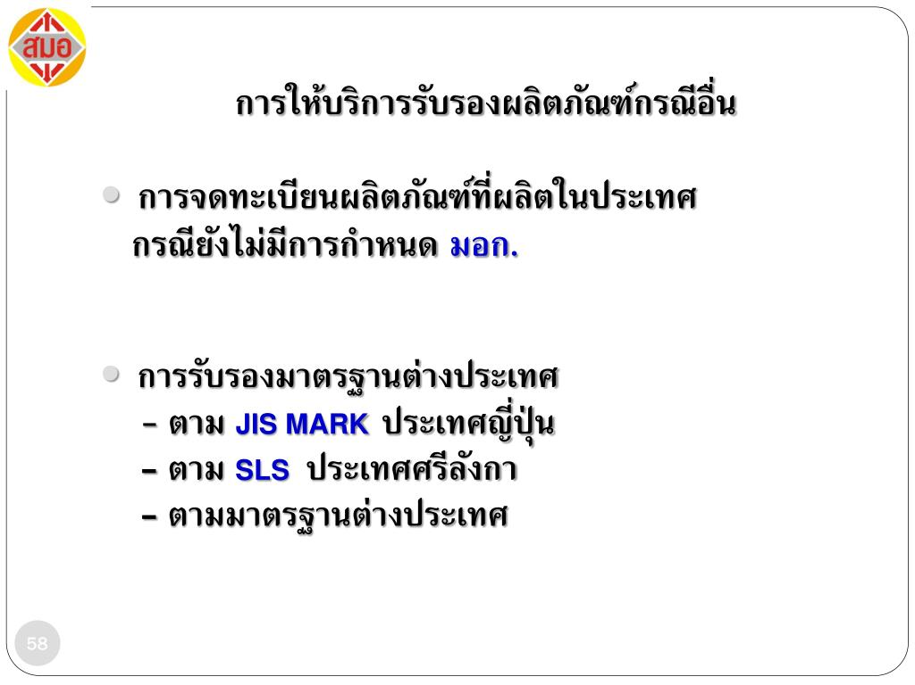

Slide 35


